Slide 1
Relační GUHA procedury
Diplomová práce na KSI MFF UK
Alexander Kuzmin
21.5.2007

Slide 2
Původní zadání práce
Původní zadání práce:
  Relační rozšíření procedur
  Implementace expertního systému

Slide 3
Upřesnění zadání
Implementace relačních rozšíření pro 4FT a SD4FT
Navíc implementace modulů pro transformaci atributu:
  Ekvidistanční intervaly / ekvidistanční intervaly LISp
  Ekvifrekvenční intervaly
  Modul pro statickou úpravu atributu
Upuštění od implementace expertního systému

Slide 4
Úvod do dobývání znalostí
Získávání netriviálních skrytých informací z dat
Mnoho rozdílných přístupů
  Metoda analýzy nákupních košíků a asociační pravidla
  Metoda GUHA - General Unary Hypotheses Automaton, česká metoda

Slide 5
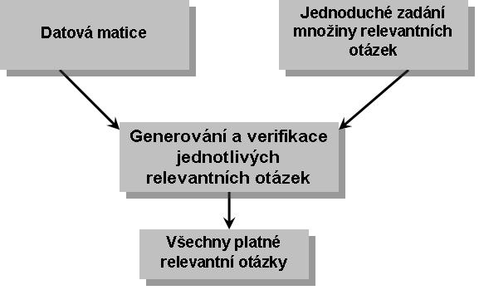
Metoda GUHA

Slide 6
Relační dobývání znalostí
Klasické metody pracují s jednou datovou matici
  Nutnost úpravy datové matice dle typu úlohy
  Nelze konstruovat obecnější DM úlohy

Slide 7
Relační dobývání znalostí
Virtuální atributy
  Jsou to nově přidané sloupce ke hlavní datové matici
Agregační virtuální atribut
(TYPE =„VKLAD“)&(AVGAMOUNT > 5000) → _{0,8;20} OPERATION = „PREVODNAUCET“
AVGAMOUNT = AVG(amount)

Slide 8
Relační dobývání znalostí
Hypotézový atribut
(VYSOKEINKASO) & (SALARY>15000) & (BYDLISTE =„Praha“) → _{0,8;10} STATUSUVERU =„Dobry“
VYSOKEINKASO:
TYPE =„INKASO“→ _{0,9;10} AMOUNT > 5000

Slide 9
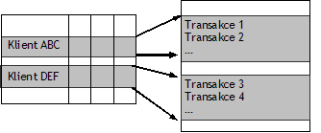
Relační dobývání znalostí
Hypotézový atribut – princip úlohy
  Hodnoty atributu jsou výsledkem běhu dataminingové úlohy
  Úloha běží nad podmnožinou řádků vedlejší datové matice

Slide 10
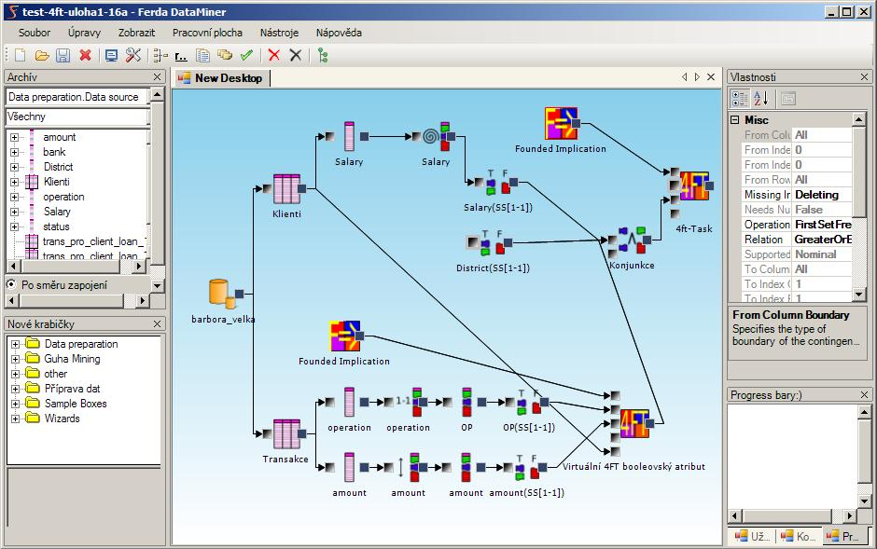
Relační dobývání znalostí

Slide 11
Relační dobývání znalostí
Rychlý nárůst složitosti úlohy
Obtížná interpretace výsledků
Problém „Hypotheses space explosion“

Slide 12
Implementace
Prostředí Ferda DataMiner
MS .NET a C#
GPL license

Slide 13
Implementace
Znovupoužití stávajících prvků prostředí Ferda
  Filosofie zadání úlohy
  Programátorský framework
Uzpůsobení způsobu práce prostředí pro úlohy relačního dobývání znalostí

Slide 14
Implementace
Způsob běhu relační úlohy – možné přístupy:
  Výpočet vedlejší úlohy dopředu – obrovská paměťová náročnost
  Výpočet po krocích – stávající implementace atributu k tomu nebyla uzpůsobena, na to se autor zaměřil

Slide 15
Implementace
Moduly pro transformaci atributu
  Přínos i pro autora – širší možnost zadávání úlohy
  Využití algoritmů T.Karbana, které byly do prostředí Ferda implementovány T.Kuchařem

Slide 16
Nedostatky
Malý okruh testovaných úloh
  Obtížné získávání relevantních dat
  Obtížná interpretace výsledků

Slide 17
Poděkování
Poděkování vedoucímu práce Doc. RNDr. Janu Rauchovi za odborné vedení a cenné připomínky k diplomové práci
Poděkování členům projektového týmu Ferda za jejich pomoc

